Slide 1
C5720 Biochemie
10-Chemické reakce v živých organizmech
14-Energetika biochemických reakcí

Slide 2
Obsah
Obecné rysy metabolismu
Chemické reakce a jejich energetika
Makroergické sloučeniny

Slide 3
Metabolismus a jeho obecné rysy
Soubor pochodů přeměny látek v živých organismech
Chemické reakce
Jiné pochody– např. transport
Mají stránku materiálovou a energetickou
Anabolizmus a katabolizmus
Současné
Převládající
Bilance

Slide 4
Chemické reakce
Stručné termodynamické principy – uzavřený systém
k₁
A + B C + D + ΔG
k₂
v₁ = k₁ . [A] . [B] v₂ = k₂ . [C] . [D]
v₁ = v₂ k₁/k₂ = K = [C] . [D] / [A] . [B]
ΔG⁰ = - RT . ln K K = e⁻⁽ ^{ΔG0/RT)}
ΔG = ΔG⁰ + RT . ln ([C] . [D] / [A] . [B])_{v}
ΔG = RT . (ln ([C] . [D] / [A] . [B])_{v} – ln K)
([C] . [D] / [A] . [B])_{v} < K ΔG < 0 – spontánní směr
([C] . [D]/ [A] . [B])_{v} > K ΔG > 0
([C] . [D]/ [A] . [B])_{v} = K ΔG = 0 – rovnováha

Slide 5
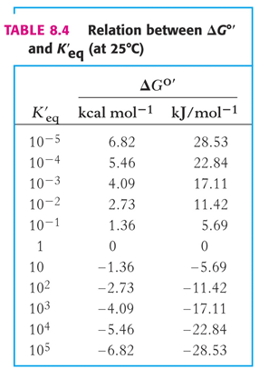
Chemické reakce
Vztah mezi
rovnovážnou konstantou
a ΔG

Slide 6
Chemické reakce v metabolizmu
Otevřený systém
Sled navazujících chemických reakcí
Hledisko dílčí a celkové
Porušování a obnovování rovnováh
Energetika reakce
Spontánní pochody exergonické (katabolické)
Někdy jsou stimulovány aktivací metabolitů
Endergonické pochody (povšechně anabolické, někdy i dílčí katabolické) – problém rovnováhy
Vliv předchozí a následující reakce – materiálová stránka
Dodání energie – vhodný způsob – spřažené reakce

Slide 7
Problém rovnováh
E E
A X
C N
B
M
D Y

Slide 8
Spřažené reakce
Probíhají společně
Ani spontánní exergonická neprobíhá
Energii pro endergonickou reakci dodává exergonická
Spřažení formou
Konformačních změn
Tvorby meziproduktů
Gradientů
Syntéza a využití energetických metabolitů
Makroergické sloučeniny

Slide 9
Makroergické sloučeniny
Uvolňují značné množství energie v rychlém a jednoduchém pochodu (reakci)
Nelze charakterizovat jako látky s vysokým obsahem energie
Znázorňují se pomocí symbolu ~ pro tzv. makroergickou vazbu
Vazba ~ není sama zdrojem energie, ta je záležitostí přeměny celé molekuly. Tato vazba ovšem při reakci zaniká
Srovnání množství uvolněné energie
Standartní reakcí pro srovnání je hydrolýza a její ΔG^{0‘}
Uvádí se hranice -25 kJ/mol

Slide 10
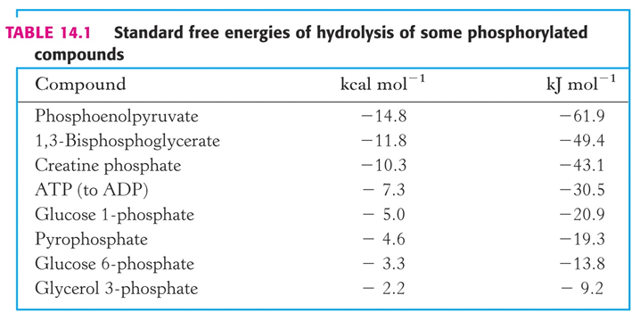
Makroergické sloučeniny
Srovnání vydatnosti

Slide 11
Makroergické sloučeniny
Typy makroergických sloučenin
Fosforylované sloučeniny
Thioestery
Zdrojem energie je přeměna (hydrolýza) celé molekuly, tj. ΔG^{0‘} reakce resp. K
Uplatní se zde i následné pochody
Tautomerizace produktu a resonanční stavy
Hydratace

Slide 12
Typy makroergických sloučenin
Polyfosfáty (anhydridy)
Směsné anhydridy –COOH a P_{i}
Enolfosfáty
Fosfoamidy (guanidinfosfáty)
Thioestery

Slide 13
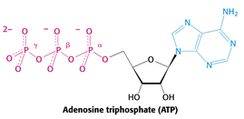
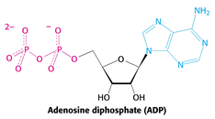
Polyfosfáty (anhydridy)
ATP, základní energetický metabolit
2 ~, hydrolýza γ fosfátu má ΔG^{0‘} = -30,5 kJ/mol
Zpětná reakce formální, fakticky velmi složitý endergonický pochod
Posun reakce doprava
Je výsledkem
Snížení repulsních sil – nábojů, menší pnutí molekuly
Lepší solvatace produktů, více resonančních stavů – snížení energie
H₂O
P_{i}
H₂O
P_{i}

Slide 14
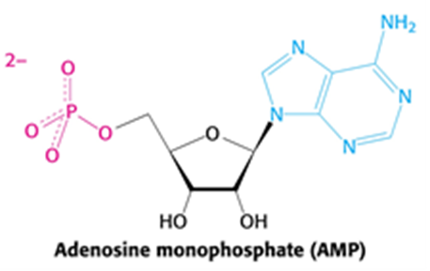
Polyfosfáty (anhydridy)
ATP – AMP a difosfát
Uvolní se více energie
ΔG^{0‘} = -45,6 kJ/mol
Další se uvolní hydrolýzou difosfátu
PP_{i} + H₂O = 2 P_{i} (chemicky P₂O₇⁴⁻ + H₂O → 2 HPO₄²⁻)
ΔG^{0‘} = -19,3 kJ/mol (přesto se řadí k makroergickým sloučeninám)
H₂O
PP_{i}

Slide 15
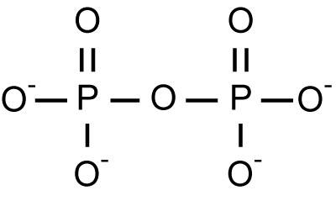
Polyfosfáty (anhydridy)
Difosfát (pyrofosfát – PP)
PP_{i} + H₂O = 2 P_{i} (chemicky P₂O₇⁴⁻ + H₂O → 2 HPO₄²⁻)
ΔG^{0‘} = -19,3 kJ/mol (přesto se řadí k makroergickým sloučeninám)
Zdroj energie pro některé bakteriální transporty
Polyfosfáty
anorganické adsorbenty a energetické zdroje
hypotetická účast v chemickém vývoji

Slide 16
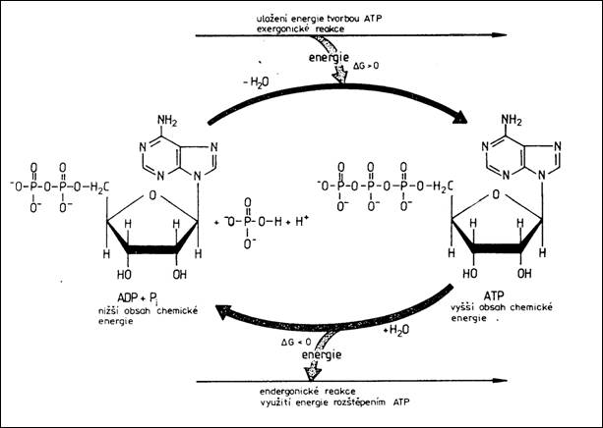
ATP
Schéma cyklu ATP

Slide 17
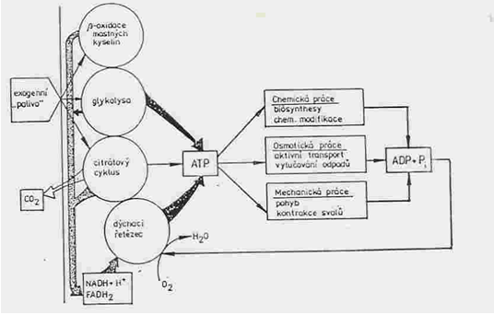
ATP
Centrální úloha ATP v energetickém metabolizmu

Slide 18
Trvalá dostupnost ATP
Způsoby resyntézy
Obrácení hydrolýzy – složité, ale trvalejší – efektivní dlouhodobě
Denní obrat ca tělesná váha
Jednodušší syntéza adenylátkinasou – rychlé, ale krátkodobé
2 ADP = ATP + AMP
Efektivita ATP jako energetického zdroje
ATP + H₂O = ADP + P_{i} ΔG = ΔG⁰ + RT ln ([ADP].[P_{i}]/[ATP].[H₂O])
Když [ATP]/[ADP][P_{i}] = 500 (tzv. fosforylační potenciál buňky), pak hodnota ΔG dosahuje až -50 kJ/mol
Význam udržování vysoké [ATP]

Slide 19
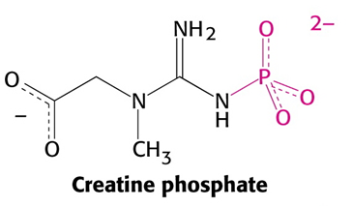
Fosfoamidy (guanidinfosfáty)
Kreatinfosfát
Produkt hydrolýzy je lépe rezonančně stabilizován
+

Slide 20
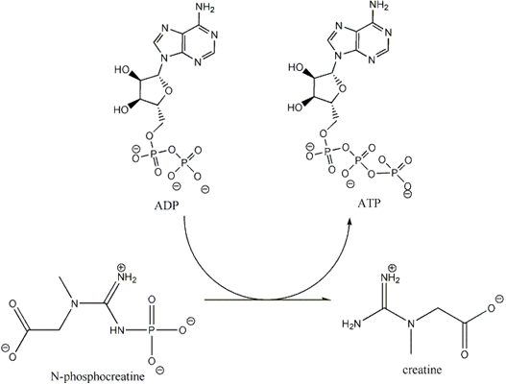
Kooperace s ATP
Kreatinkinasa, svaly
ATP + H₂O = ADP + P_{i}
ΔG^{0’} = - 30,5 kJ.mol⁻¹
Kr-P + H₂O = Kr + P_{i}
ΔG⁰’ = - 43,1 kJ.mol⁻¹
ATP + Kr = ADP + Kr-P
ΔG⁰’ = ? K = ?
Udržování vysoké [ATP]

Slide 21
Směsné anhydridy
Příkladem acetylfosfát a 1,3-bisfosfoglycerát
3-fosfát – typ acylfosfátu
Produkty hydrolýzy (-COOH) lépe rezonančně stabilizovány
Esterová vazba není makroergická

Slide 22
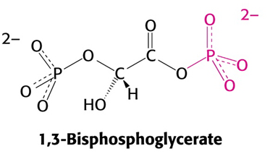
Směsné anhydridy
Příkladem 1,3-bisfosfoglycerát
3-fosfát – typ acylfosfátu
Produkty hydrolýzy (-COOH) lépe rezonančně stabilizovány
Esterová vazba není makroergická

Slide 23
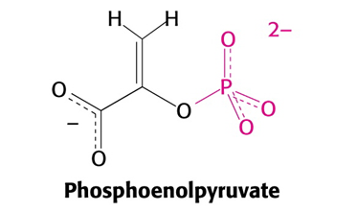
Enolfosfáty
Fosfo-enol-pyruvát
Vysoce záporná hodnota
ΔG⁰ hydrolýzy je způsobena
následným přesmykem na
stabilní keto-formu (množství
rezonančních stavů – analogie
s přesmykem vinylalkoholu
na acetaldehyd)
~

Slide 24
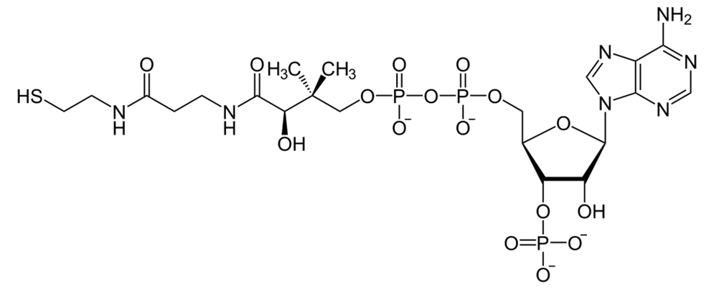
Thioestery
R-CO~SX + H₂O = R-COO⁻ + H⁺ + HSX
O-estery makroergické nejsou, jsou resonančně lépe stabilizovány a ΔG⁰ hydrolýzy je menší)
CoA-SH
Fosfopantethein, -SH skupiny enzymů – zbytky Cys

Slide 25
Děkuji za pozornost

